Slide 1
PREZENTARE “Practica Tehnologica“
Student: Melniciuc Dumitru
Grupa: C-171

Slide 2
Tema: “Sistem pentru cautarea informatiei in reteaua Internet “
Obiectivele proiectului:
-Cautarea informatiei in google si duckduckgo. -Pastrarea informatiei in fisier txt si accesarea linkurilor. -Accesarea imaginilor.
-Verificarea cursului valutar si preluarea datelor in mod automat.

Slide 3

Instrumente folosite
Limbajul de programare folosit:

Slide 4

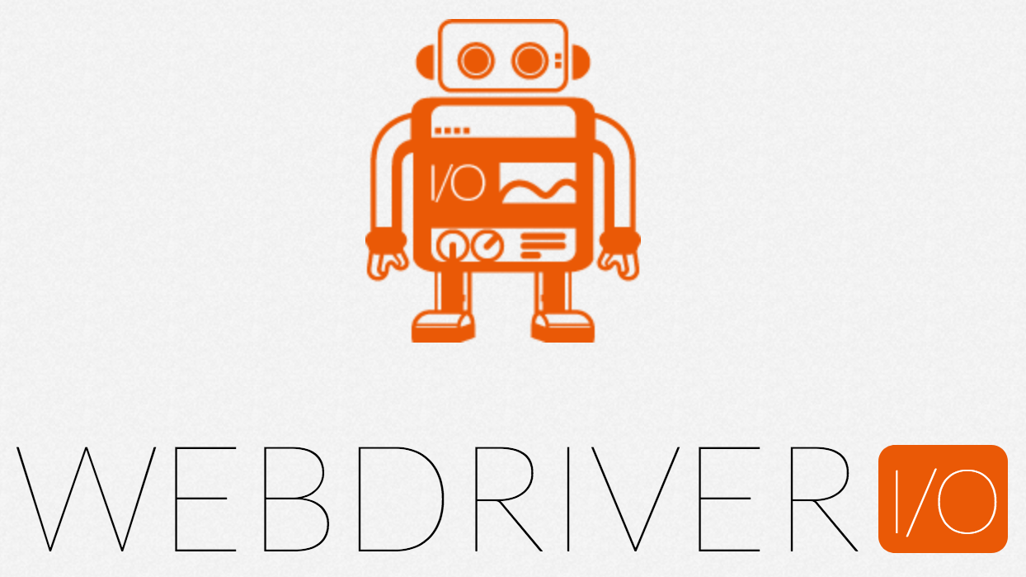
Instrumente aditionale
-Framework de testare aplicatiior web -WebDriver(Chrome)

Slide 5
Principiul programului
Programul foloseste un webcrawl-er, internet bot citeodata numit spider sau prescurtat crawler, ce acceseaza internetul in cautarea informatiei introdusa de utilizator. Cralwer-ul dat preaia linkurile utile le printeaza la consola, da posibilitatea de a salva si accesa informatia dorita.

Slide 6
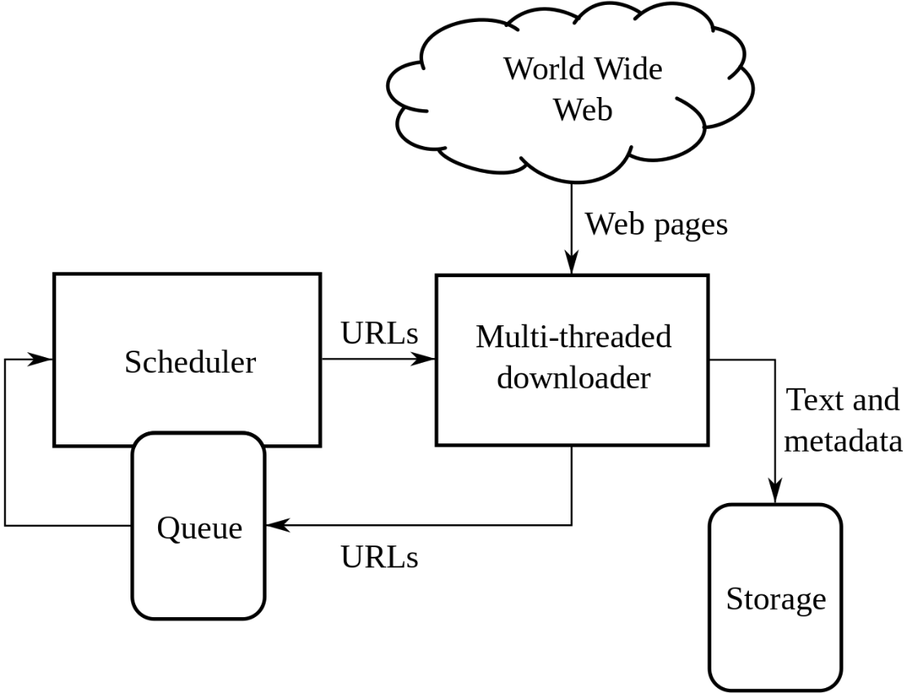
Arhitectura generala a unui webcrawl-er

Slide 7
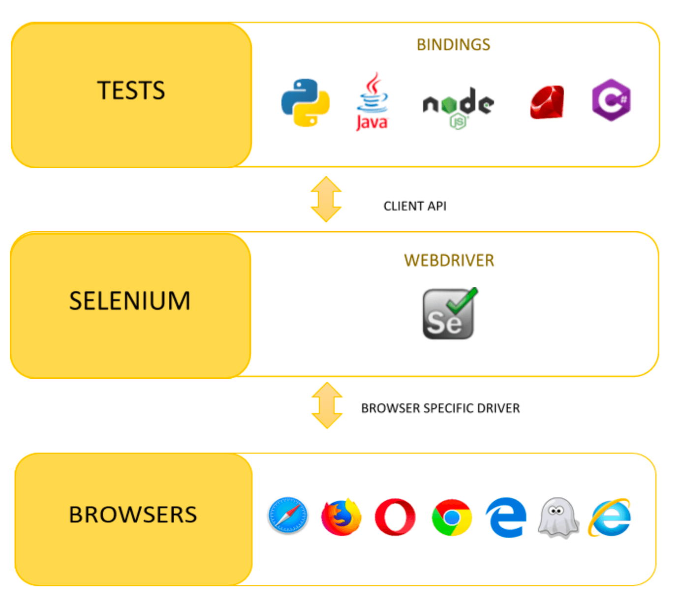

Slide 8
Exemple din program
Cautarea informatiei

Slide 9
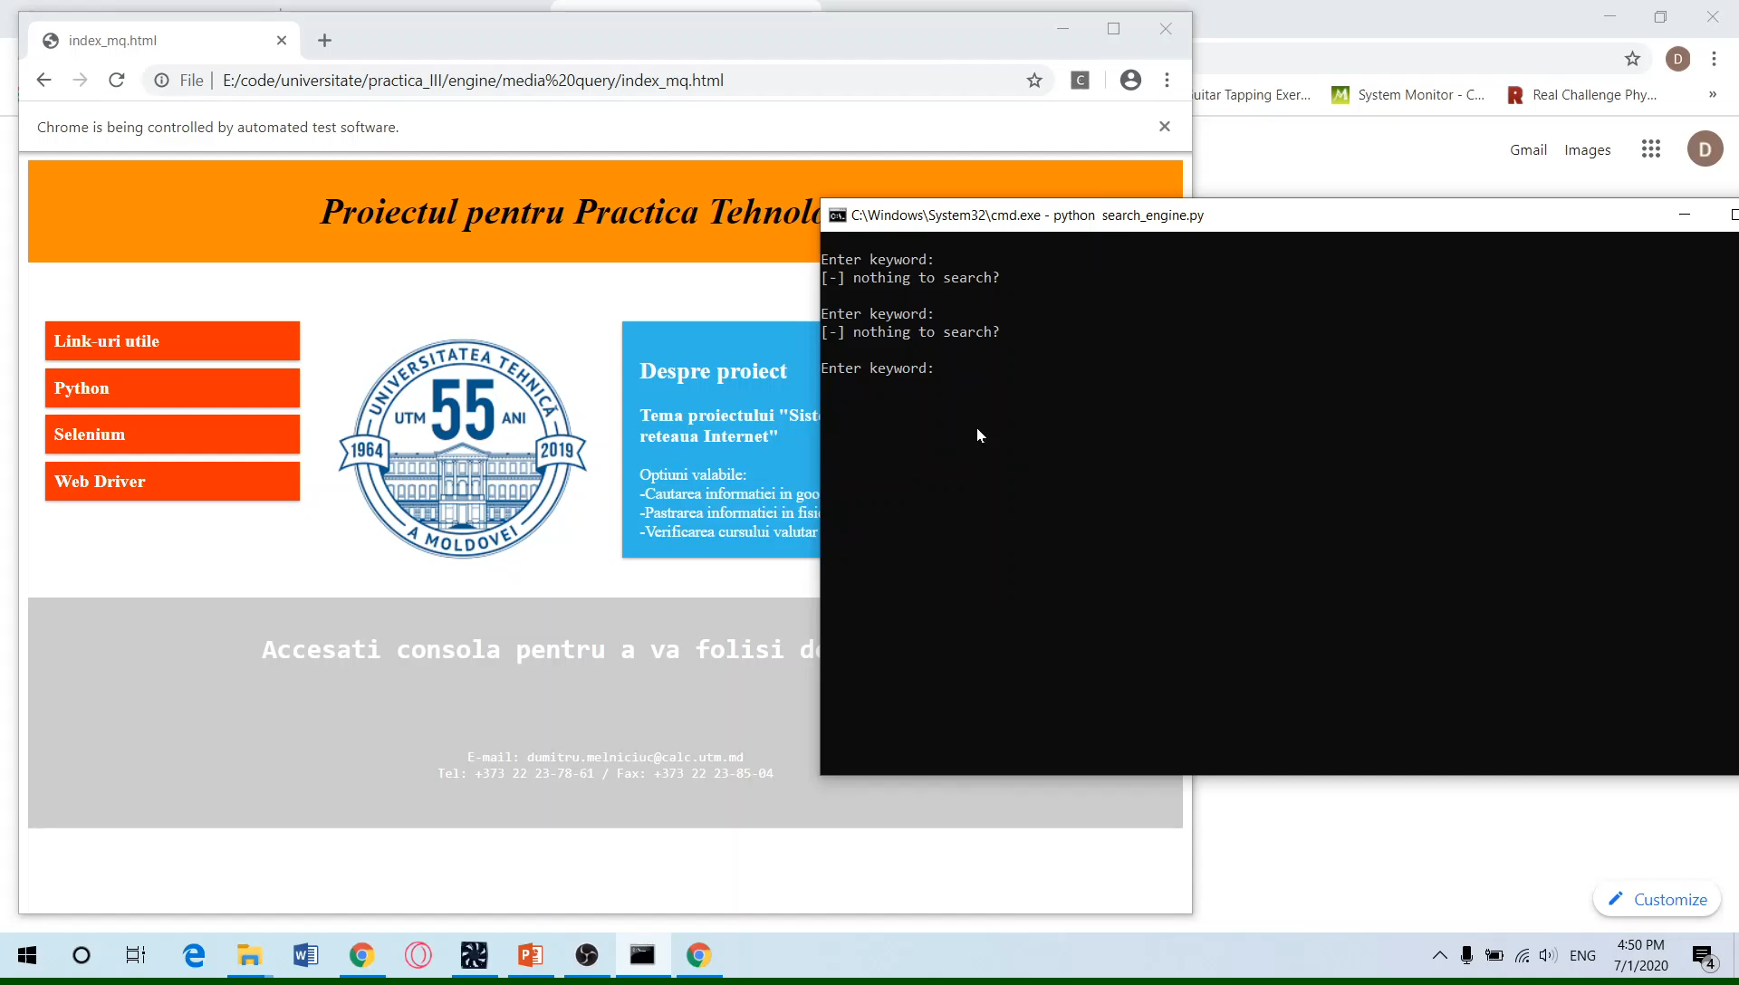

Slide 10
Exemple din program
Accesarea unui link

Slide 11
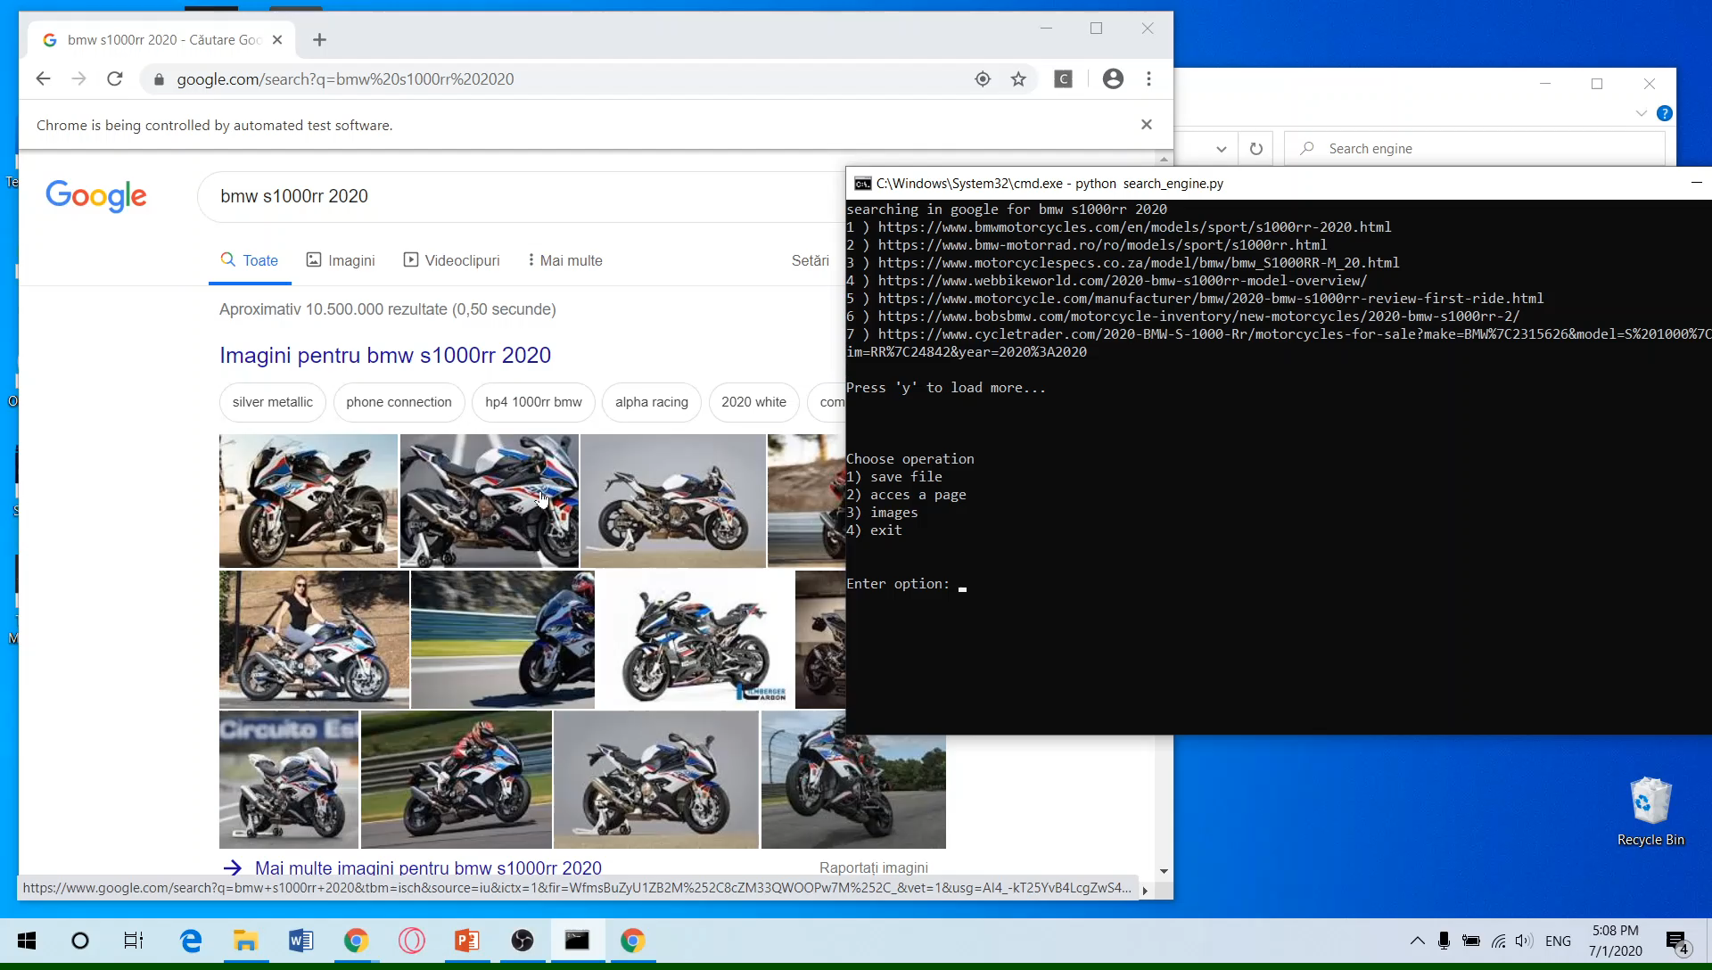
Exemple din program
Accesarea unui link

Slide 12
Exemple din program
Salvarea informatiei

Slide 13
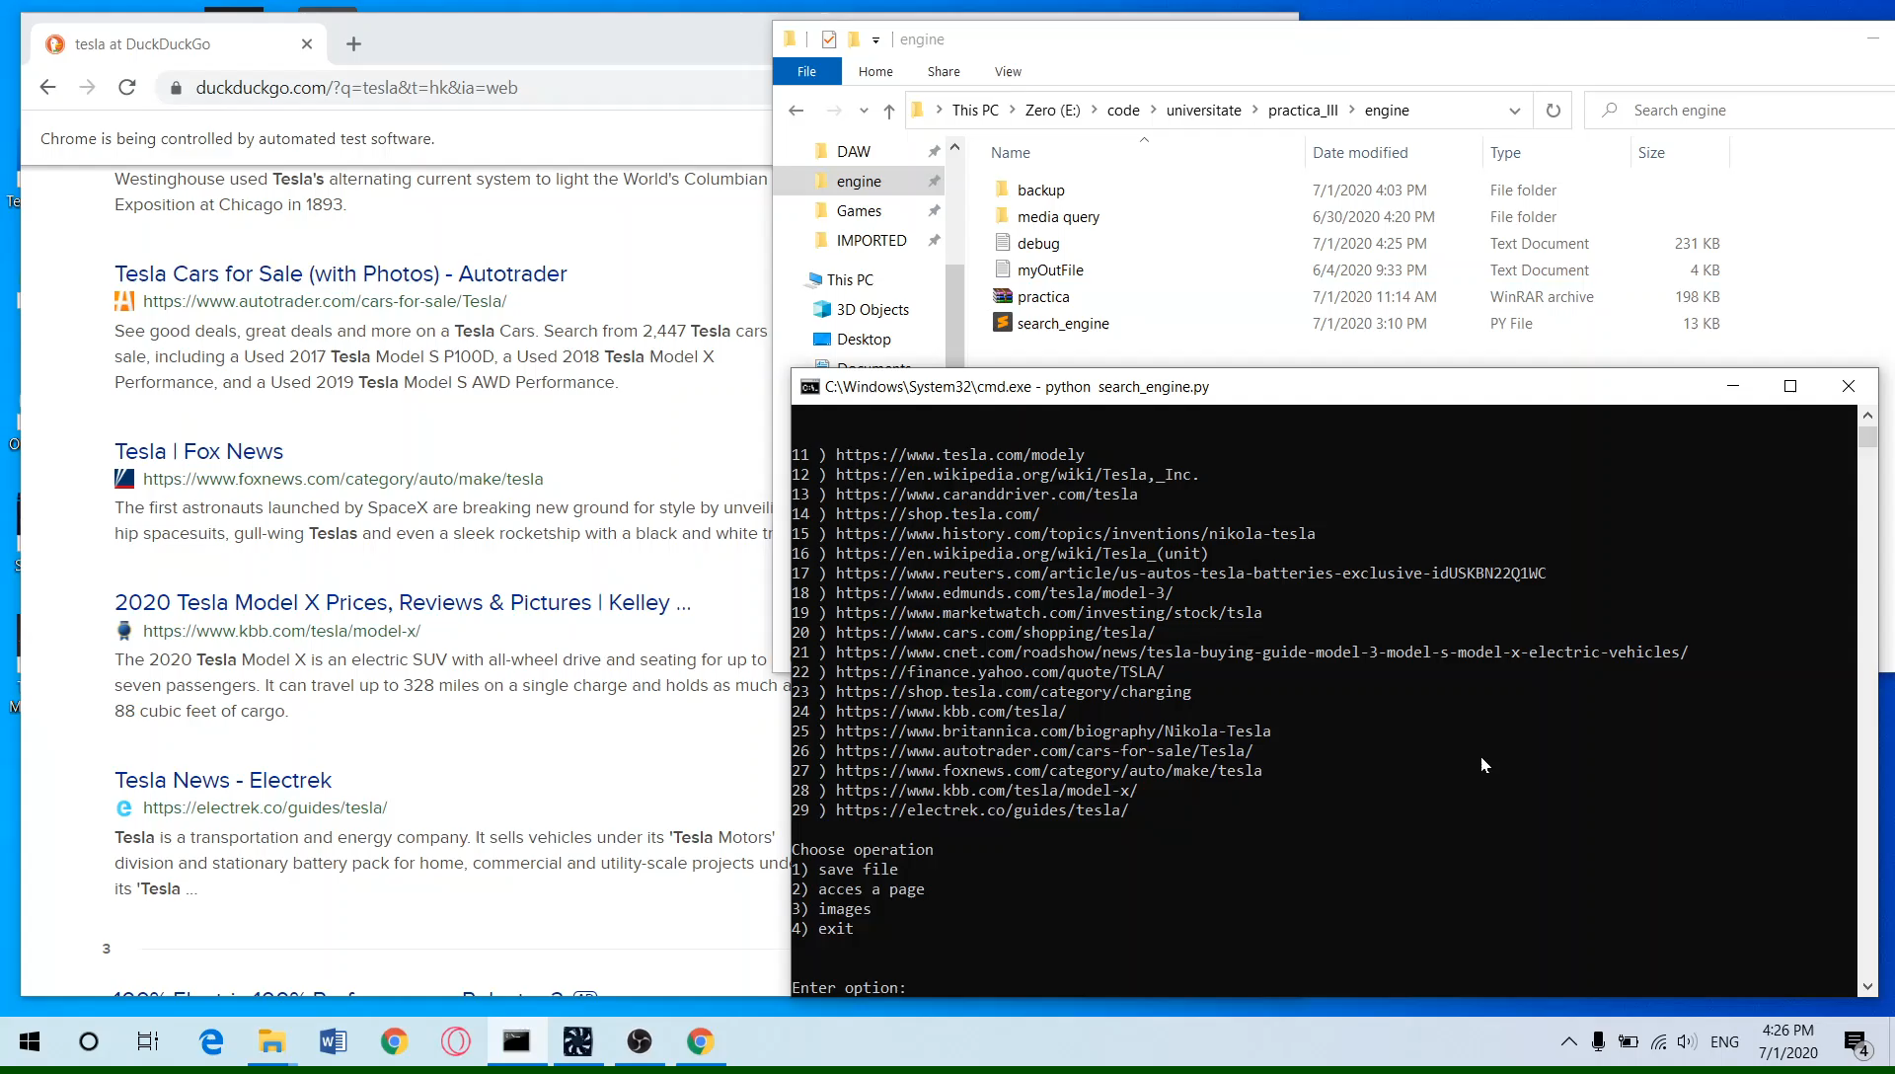

Slide 14
Exemple din program
Introducerea si preluarea informatiei

Slide 15
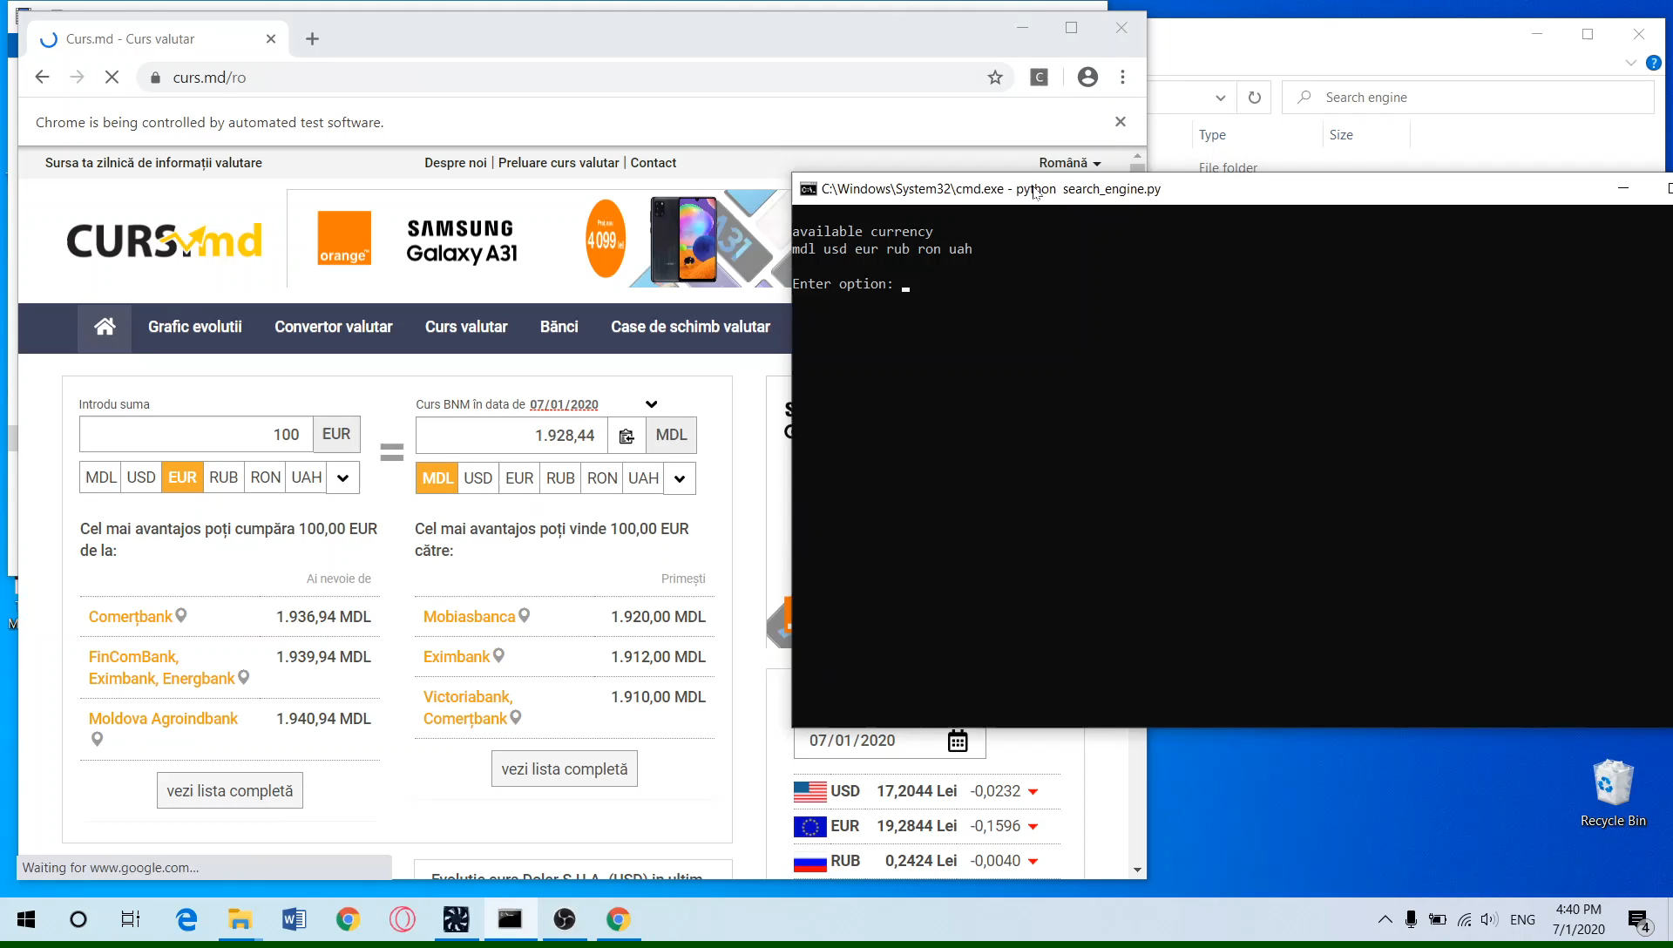

Slide 16
MULTUMESC PENTRU ATENTIE

